Slide 1

Машинное Обучение
Лекция 1.03
В которой мы обсудим как искать аномалии в данных
Долганов Антон Юрьевич

Slide 2

В предыдущей Серии
.
Конструирование Параметров
Domain Specific Knowledge
Exploratory Data Analysis
Отбор Значимых Параметров
Методы фильтрации
недостающие данные, дисперсия, корреляция, статистика
уменьшение размерности
Wrapper Methods
Жадный поиск: прямой, обратный
Встроенные методы
Регуляризация
Методы основанные на деревьях

Slide 3
Содержание
.
Поиск аномалий
Статистический подход
Метрический подход
Одноклассовый метод опорных векторов
Случайные проекции

Slide 4
Содержание
.
Поиск аномалий
Статистический подход
Метрический подход
Одноклассовый метод опорных векторов
Случайные проекции

Slide 5
Поиск Аномалий
.
Вы не понимаете, это другое…
обнаружение выбросов
outlier detection
обнаружение новизны
novelty detection

Slide 6
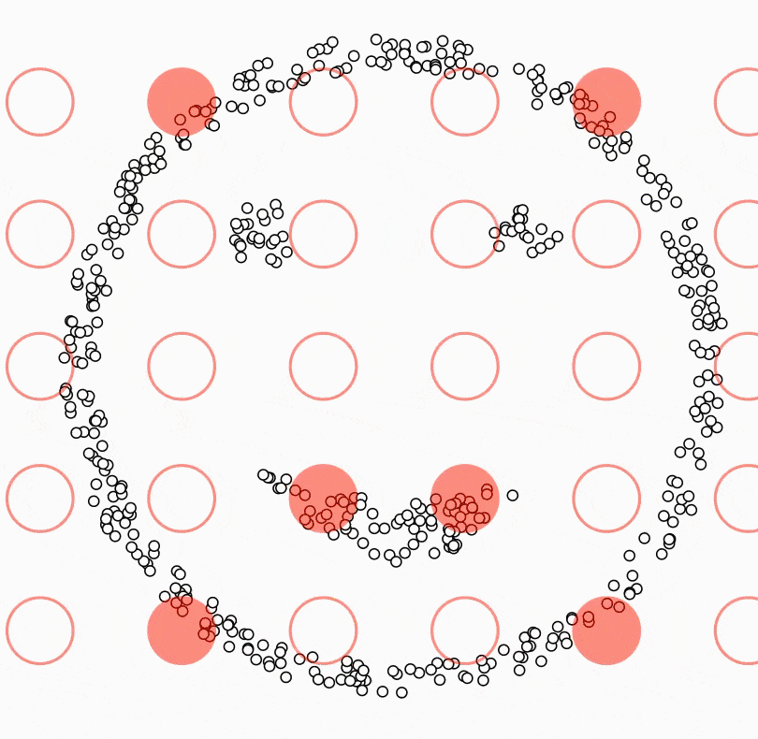
Что уже можно использовать
.
Кластеризация DBSCAN
Density-Based Spatial Clustering of Applications with Noise
Пространственная кластеризация на основе плотности с учетом шума

Slide 7
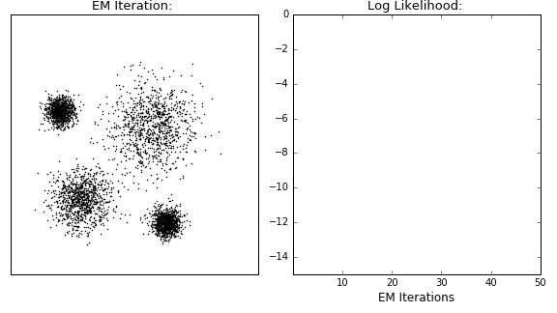
Что уже можно использовать
.
Кластеризация EM-Clustering
Mix of Gaussian Models
Выдает вероятностный подход

Slide 8
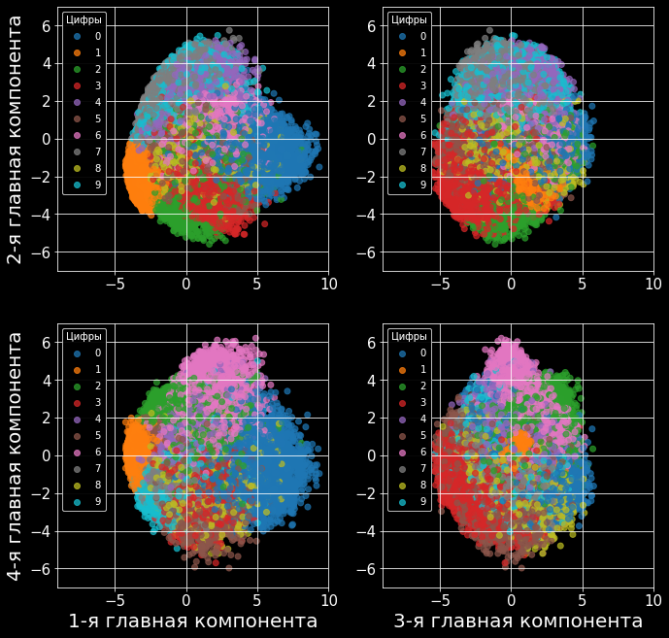
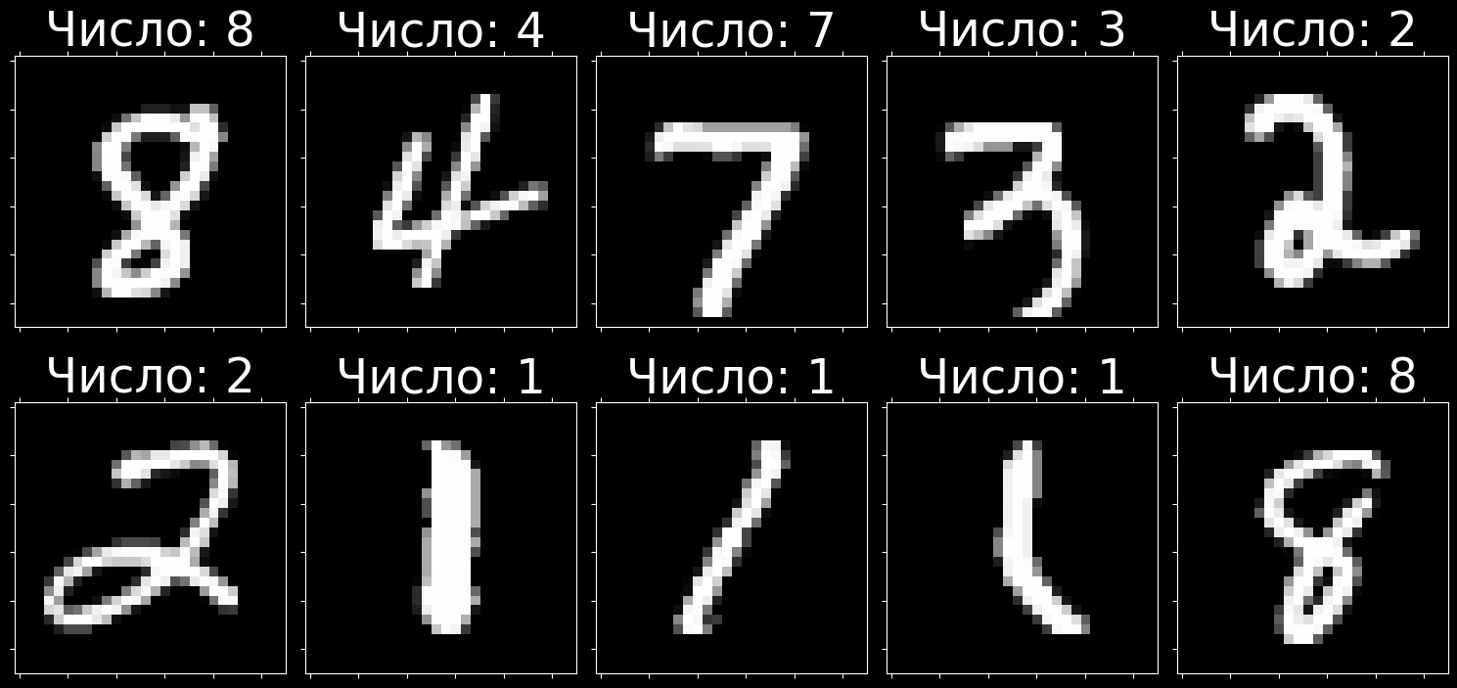
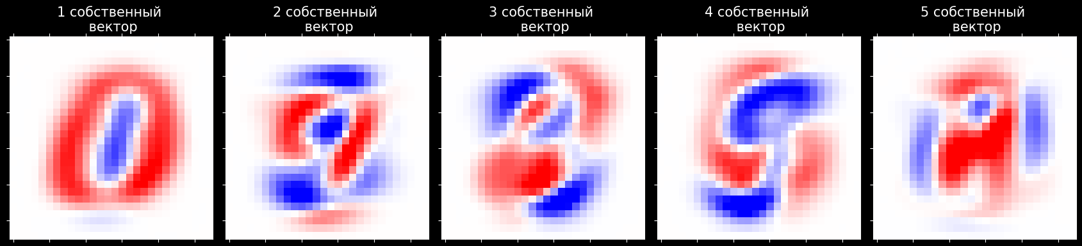
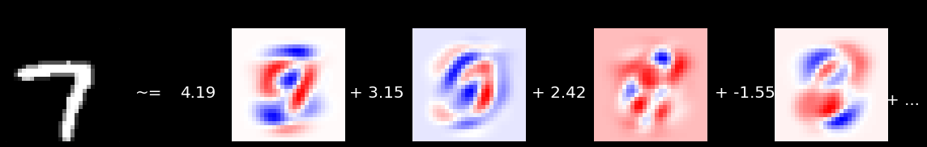
Что уже можно использовать
.
Метод главных компонент
(генеративный подход)

Slide 9
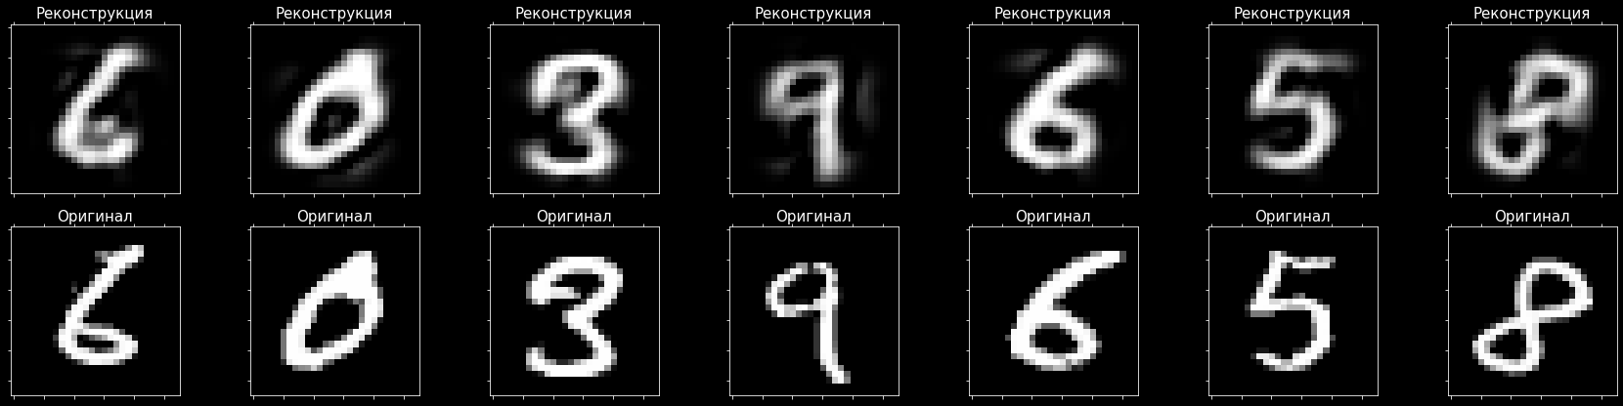
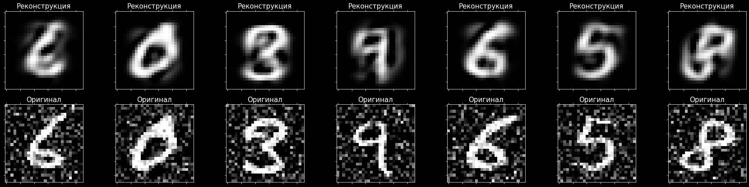
Что уже можно использовать
.
А если подставить «что-то не то»?

Slide 10
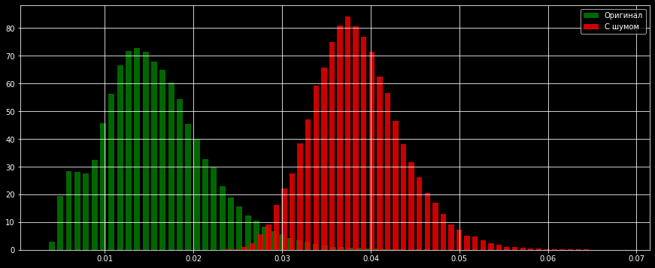
Что уже можно использовать
.
Качество восстановление по
Методу главных компонент

Slide 11
Что уже можно использовать
.
Стандартное обучение с учителем?
Баланс данных
Каждая аномалия является аномалией по своему

Slide 12
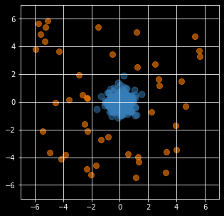
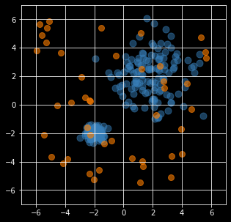
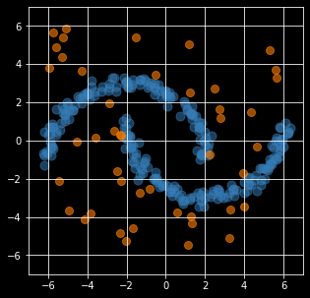
Данные
.

Slide 13
Содержание
.
Поиск аномалий
Статистический подход
Метрический подход
Одноклассовый метод опорных векторов
Случайные проекции

Slide 14
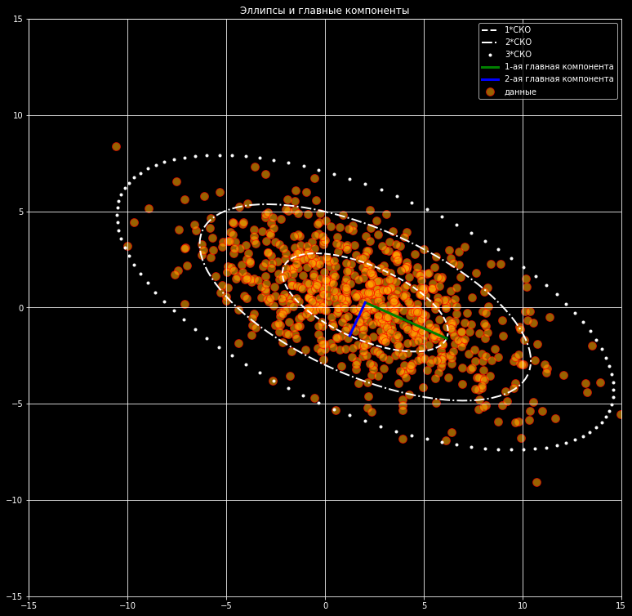
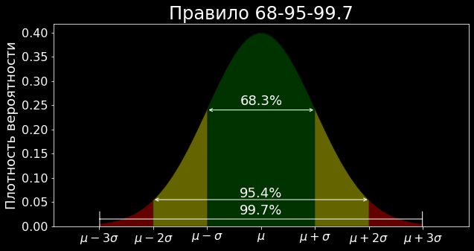
Статистический подход
.

Slide 15
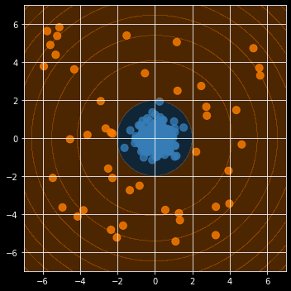
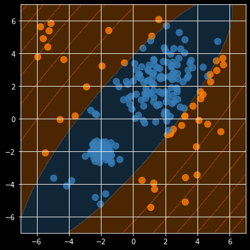
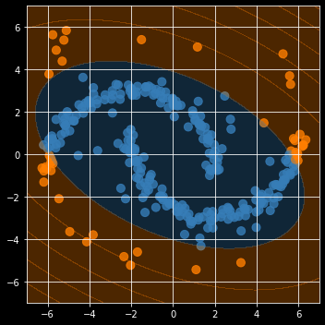
EllipticEnvelope
.

Slide 16
Содержание
.
Поиск аномалий
Статистический подход
Метрический подход
Одноклассовый метод опорных векторов
Случайные проекции

Slide 17







Расстояние
.
$$a,b{ \text{ϵ}ℝ}^{m}$$
${L^{2}=d}_{2}(a,b)={\{\sum_{i=1}^{m}{{\left|a_{i}−b_{i}\right|}^{2}}\}}^{1/2}$
Евклидово расстояние
${L^{1}=d}_{1}(a,b)=\sum_{i=1}^{m}{\left|a_{i}−b_{i}\right|}$
Манхэттенское расстояние
$${L^{∞}=d}_{∞}(a,b)=\max{(\left|a_{i}−b_{i}\right|)}$$
Расстояние Чебышева
${L^{p}=d}_{p}(a,b)={\{\sum_{i=1}^{m}{{\left|a_{i}−b_{i}\right|}^{p}}\}}^{1/p}$
Расстояние Минковского
P=1
P ~ 1.5
P=2
P~∞

Slide 18
Классификация к-Ближайших Соседей
.
Выбор числа k
?

Slide 19
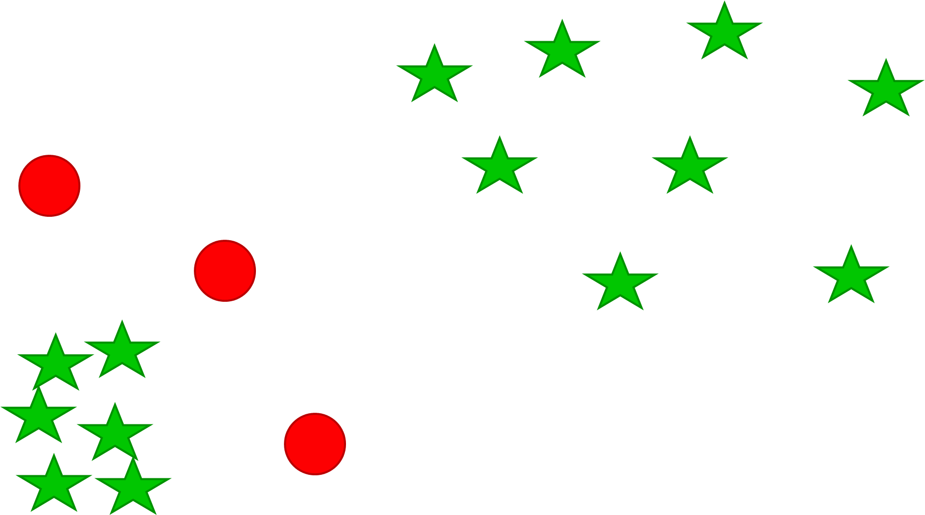
Метрический подход к поиску аномалий
.
LocalOutlierFactor

Slide 20



LocalOutlierFactor
.
K-distance and K-neighbors
K-расстояние и К-соседи
Reachability distance (RD)
достижимое расстояние
Local reachability density (LRD)
Локальная плотность достижимости
Local Outlier Factor (LOF)
Локальный уровень выброса
$\left\|N_{k}(a)\right\|$ - число соседей у точки $a$
$$RD\left(a,x\right)=\max\left(k_distance\left(a\right), distance \left(a,x\right)\right)$$
$LRD_{k}\left(a\right)=\frac{1}{\sum_{x∈N_{k}(a)}{\frac{RD\left(a,x\right)}{\left\|N_{k}(a)\right\|}}}$
$LOF_{k}\left(a\right)=\frac{\sum_{x∈N_{k}(a)}{LRD_{k}\left(x\right)}}{\left\|N_{k}(a)\right\|}×\frac{1 }{LRD_{k}\left(a\right)}$

Slide 21
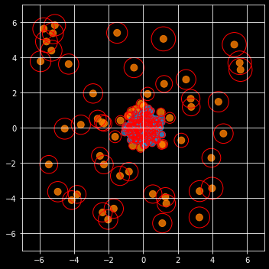
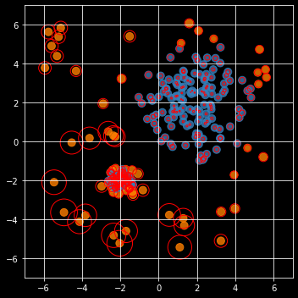
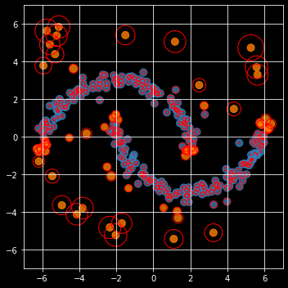
LocalOutlierFactor
.

Slide 22
Содержание
.
Поиск аномалий
Статистический подход
Метрический подход
Одноклассовый метод опорных векторов
Случайные проекции

Slide 23
Метод Опорных Векторов:
.
Опорные Вектора

Slide 24





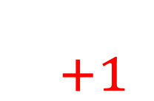
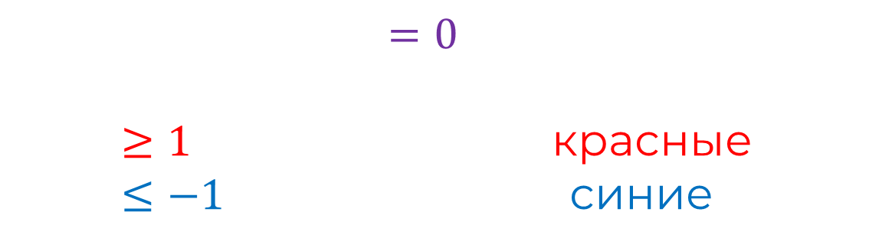
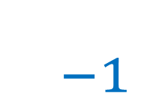
Метод Опорных Векторов:
.
зазор (margin)
$$F$$
$$F_{+1}$$
$$X{ \text{ϵ} \text{ℝ}}^{n×p}$$
$$y{ \text{ϵ} \text{ℕ}}^{n×1}:\{−1, 1\}$$
$$F_{−1}$$
$$F\left(X\right)=X∗w^{T}+b=0$$
$F\left(X\right)≥1$первый класс (красные)
$F\left(X\right)≤−1$второй класс (синие)
$$w$$
правильная классификация
$$y(X∗w^{T}+b)≥1$$
hard margin SVM
Жесткий зазор
зазор

Slide 25


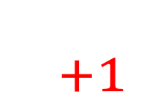

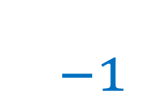





Метод Опорных Векторов:
.
мягкий зазор
$$F$$
$$F_{+1}$$
$$F\left(X\right)=X{∗w}^{T}+b=0$$
$$F_{−1}$$
$$y_{i}\left(X_{i}{∗w}^{T}+b\right)≥1−ξ_{i}$$
Slack variable
$\frac{1}{2}{\left\|w\right\|}^{2}+C\sum_{i}{ξ_{i}}→min$
сочкующие точки
$\sum_{i}{λ_{i}y_{i}}=0$
$C≥λ_{i}≥$0
$w=\sum_{s.v.}{λ_{s.v.}y_{s.v.}X_{s.v.}}$
soft margin SVM
мягкий зазор
$b=y_{k}−$ $\sum_{s.v.}{λ_{s.v.}y_{s.v.}X_{s.v.}X_{k}}$
$$F\left(Z\right)=\sum_{s.v.}{λ_{s.v.}y_{s.v.}}Z∗X_{s.v.}+b$$

Slide 26

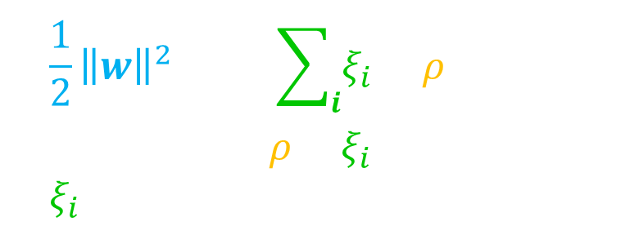

.
Одноклассовый метод опорных векторов
$$F\left(X\right)=sign\left(X{∗w}^{T}−ρ\right)$$
Что характеризуют эти требования
Отступ должен быть как можно больше
Как можно больше объектов отделялись от нуля
Разделяющая гиперплоскость находится как можно дальше от начала координат
$$\left\{\begin{aligned}&\frac{1}{2}{\left\|w\right\|}^{2}+\frac{1}{υn}\sum_{i}{ξ_{i}}−ρ→\min_{w, ξ, ρ}{} \\ &\left(X_{i}{∗w}^{T}\right)≥ρ−ξ_{i} \\ &ξ_{i}≥0\end{aligned}\right.$$
$υ$ характеризует долю допустимых аномалий в обучающей выборке

Slide 27
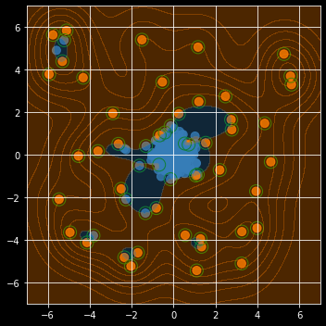
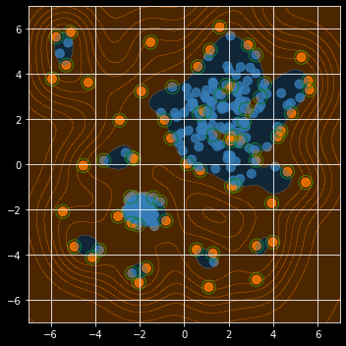
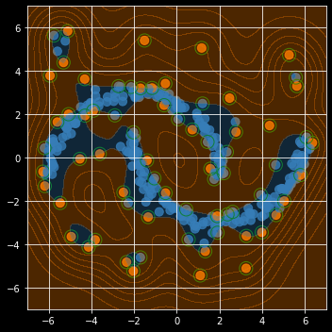
One-ClassSVM
.

Slide 28
Содержание
.
Поиск аномалий
Статистический подход
Метрический подход
Одноклассовый метод опорных векторов
Случайные проекции

Slide 29
IsolationForest
.
>
Да
Нет
8
9
>
>
5
3
4
>
1
2
3
6
7
8
9
6
7
4
5
2
1

Slide 30
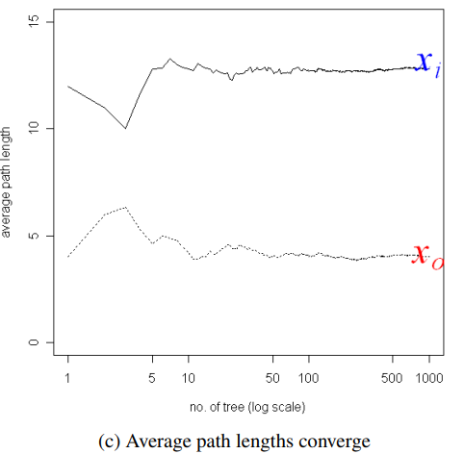
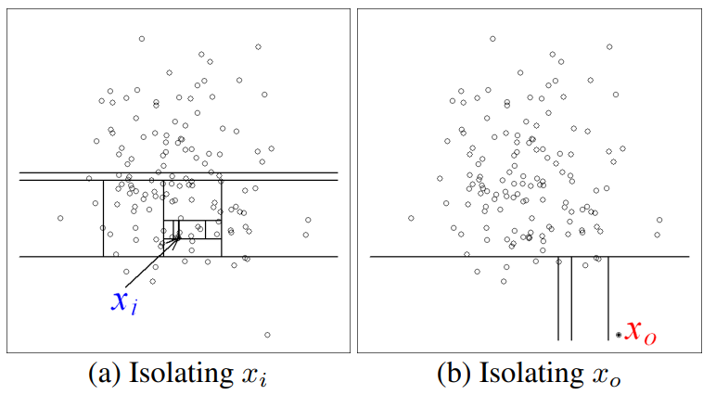
IsolationForest
.
Liu, Fei Tony, Ting, Kai Ming and Zhou, Zhi-Hua. “Isolation forest.” Data Mining, 2008. ICDM’08

Slide 31

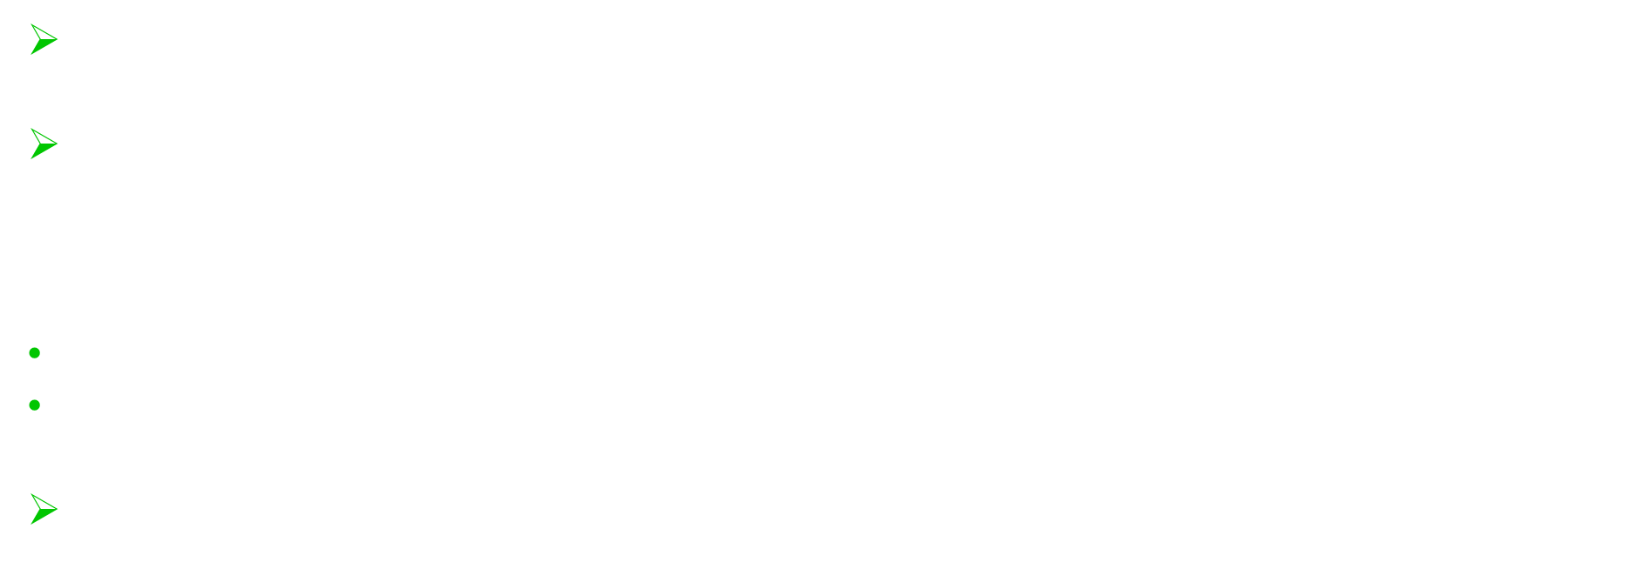
IsolationForest
.
$X{ \text{ϵ}\text{ℝ}}^{n×p}$ - признаки
Выбираем число деревьев $t$
Садим деревья на подмножестве данных $m ε n$
Максимальная глубина дерева $\log_{2}{m}$
Минимальное число объектов на листе 1
Случайным образом выбираем признак $q ε p$
Случайным образом выбираем разбиение по признаку$q$
Оцениваем средний путь каждой точки до листа

Slide 32
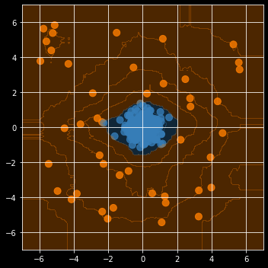
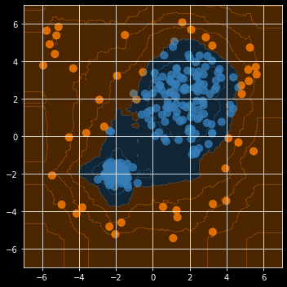
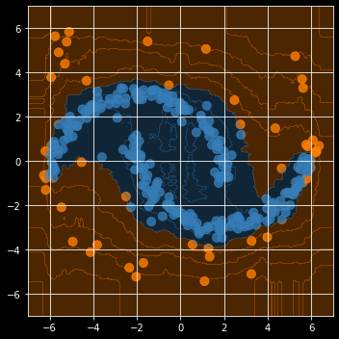
IsolationForest
.

Slide 33
Резюме
.
Поиск Аномалий
Выбросы и Новинки
Кластеризация?
Метод главных компонент / кодировщики?
Статистический подход
Рисуем Эллипс
Метрический подход
Считаем плотность у соседей
Одноклассовый метод опорных векторов
SVM+Kernel Trick, но для отделения 0 от выборки
Случайные Проекции
Садим случайный лес, но не для классификации

Slide 34
Вопросы, пожелания, предложения
?????????

